Slide 1

«Экологическое воспитание дошкольников»
Подготовила:
воспитатель
МБДОУ «Детский сад №36»
г.о. Самара
Самойлова Вера Владимировна

Slide 2

Актуальность проблемы
Актуальность экологического воспитания дошкольников обусловлена тем, что взаимодействие с природой обладает большим психолого-педагогическим потенциалом и позволяет ему стать важным компонентом общего формирования и развития личности.
Первые семь лет ребенок бурно растёт и интенсивно развивается. В этот период непрерывно совершенствуются физические и психические возможности, начинается
становление личности ребёнка.

Slide 3
Достижением первых семи лет является становление самосознания: ребенок выделяет себя из предметного мира, начинает понимать свое место в кругу близких и знакомых людей, осознанно ориентироваться в окружающем предметно-природном мире, вычленять его ценности. В этот период закладываются основы взаимодействия с природой, при помощи взрослых ребенок начинает осознавать ее как общую ценность для всех людей.

Slide 4
Экологические проблемы и необходимость их
преодоления породили новое направление в образовании – экологическое: всем необходимо понимать, как человек связан с природой и как зависит от нее, какие в природе существуют закономерности и почему человечество не имеет права их игнорировать.
В настоящее время необходимо говорить о формировании экологической культуры, как социально необходимого нравственного качества личности.
Оно выступает одним из целостных свойств личности, которое обуславливает направленность ее жизнедеятельности, накладывает свой отпечаток на мировоззрение.

Slide 5
Цель экологического образования
Цель экологического образования – формирование человека нового типа с новым экологическим мышлением, способного осознавать последствия своих действий по отношению к окружающей среде и умеющего жить в относительной гармонии с природой. Именно в дошкольном возрасте ребенок получает первые впечатления о природе, накапливает представления о разных формах жизни, т.е. у него формируются основы экологического мышления, сознания, закладываются начальные элементы экологической культуры.

Slide 6
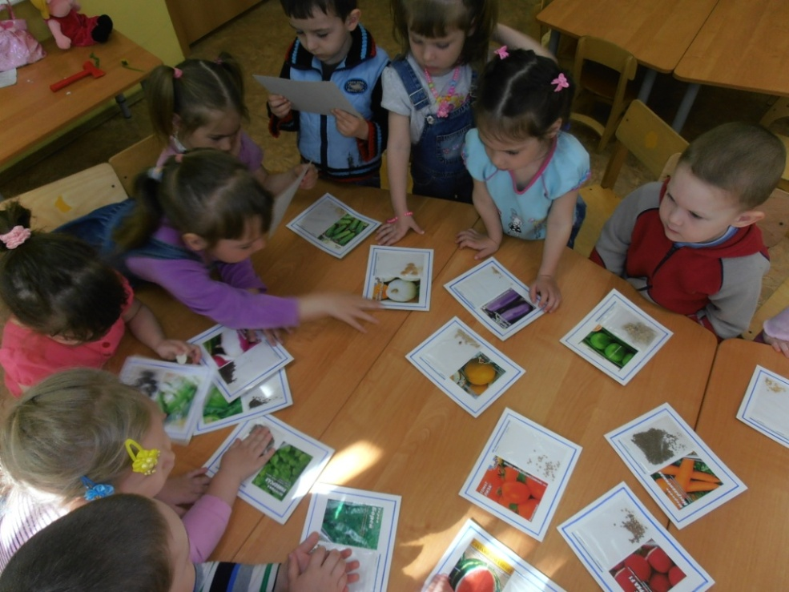
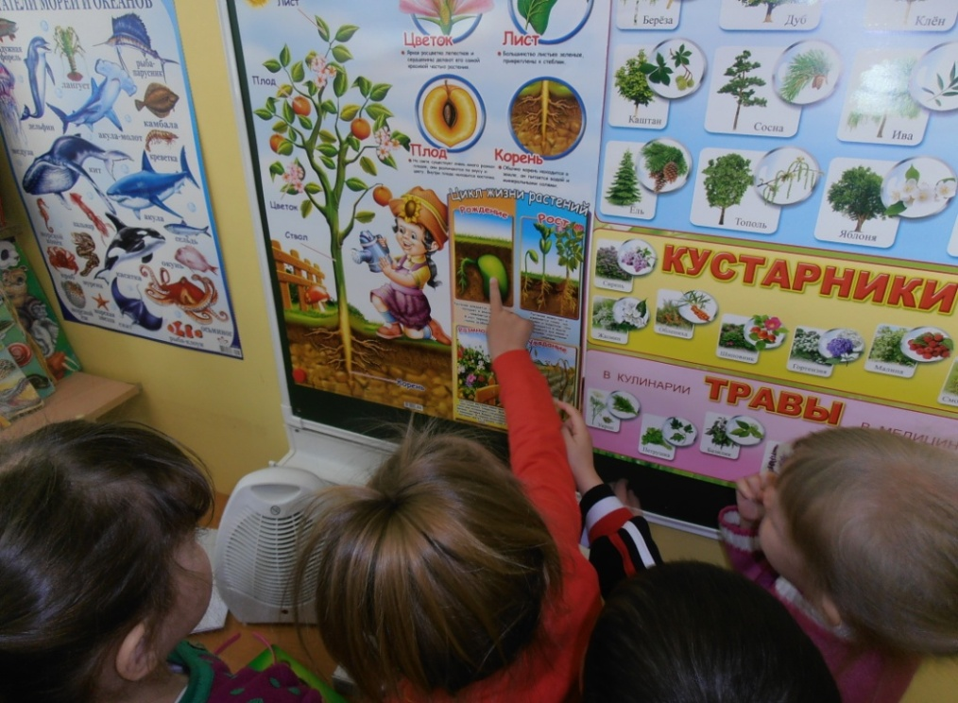
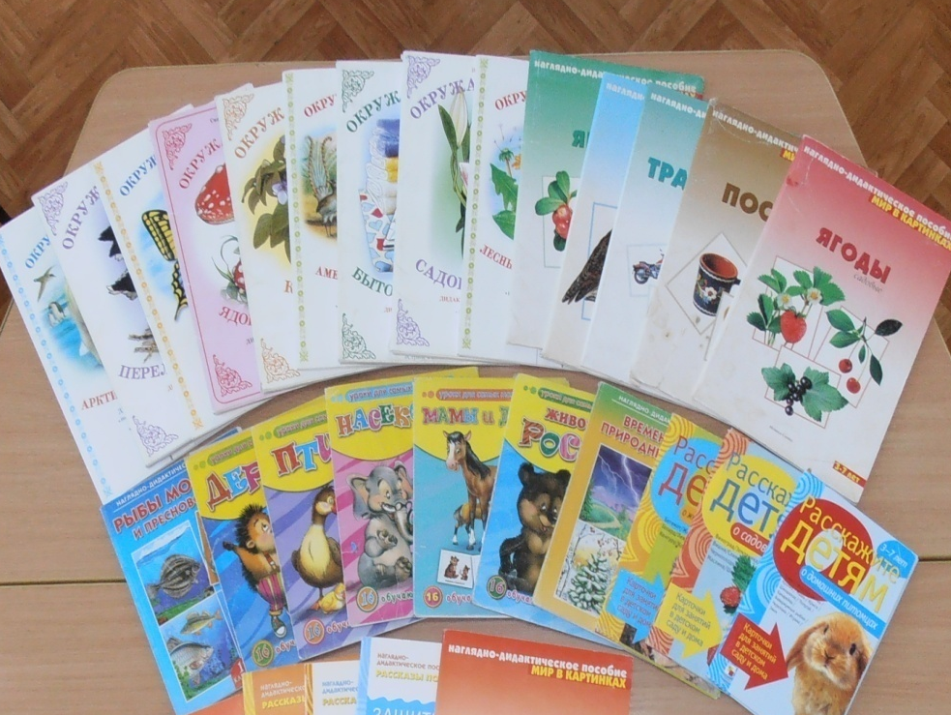
Для работы
с с воспитанниками
своей группы
я выбрала метод
«Я вижу - я запоминаю»
В процессе подготовки к работе по данной теме я подобрала много
наглядного материала

Slide 7
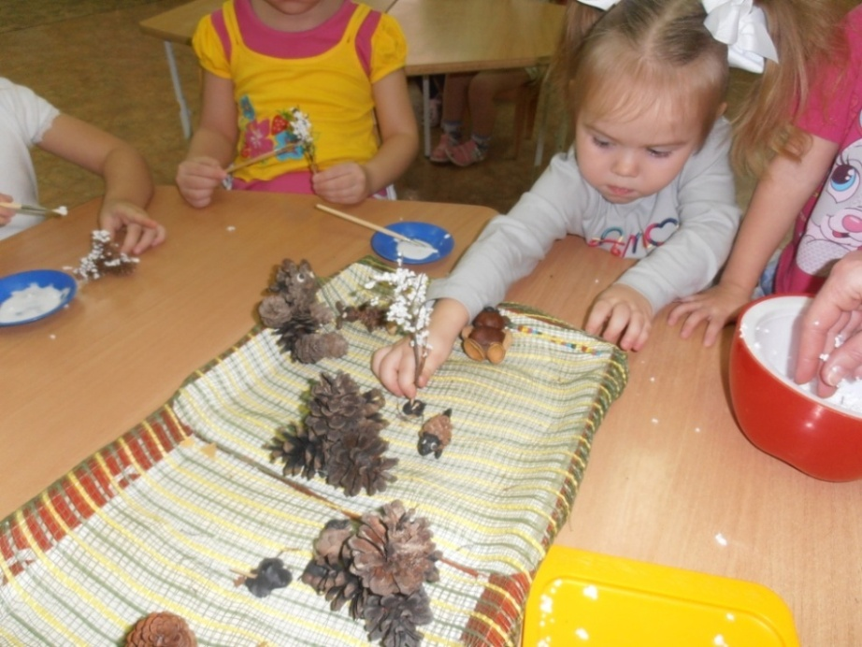
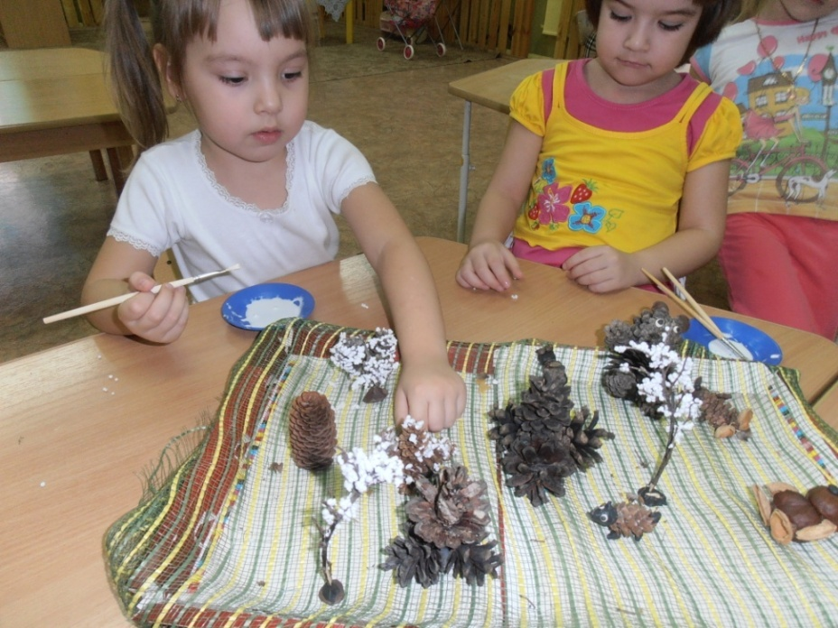
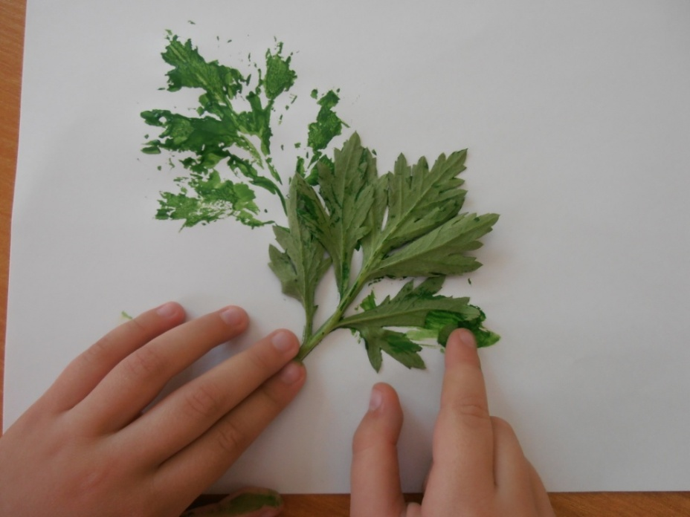
Процесс должен быть
наглядным
и продуктивным, таким,
чтобы каждый ребёнок
мог увидеть и поучаствовать в
любом задуманном деле.
Заинтересовала детей работа
с природным материалом - мы рисовали листочками и травинками, создавали композиции из каштанов, шишек и т.д.

Slide 8
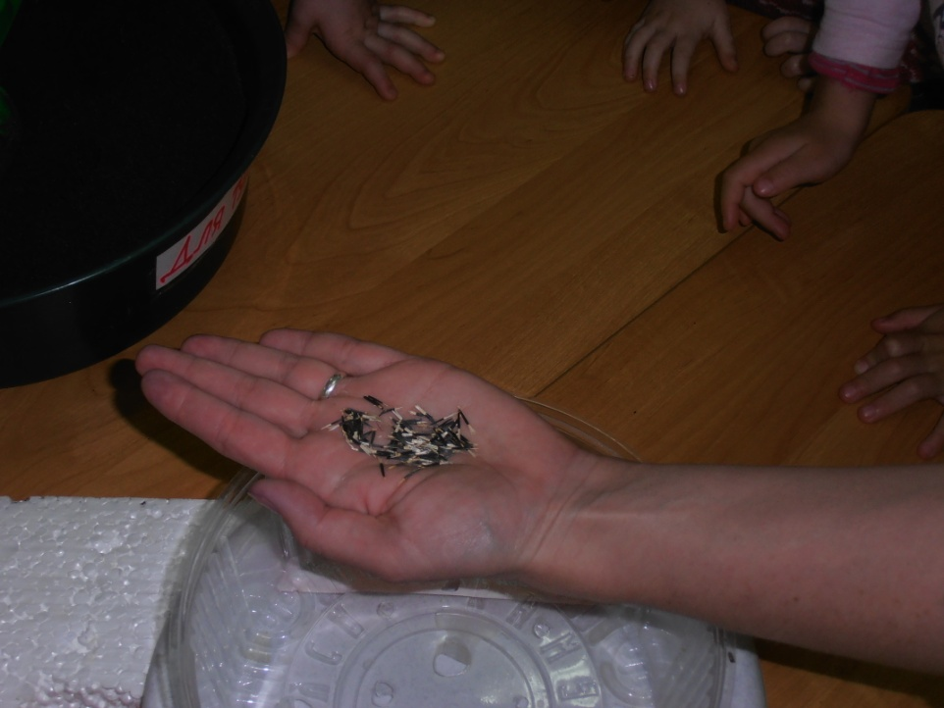
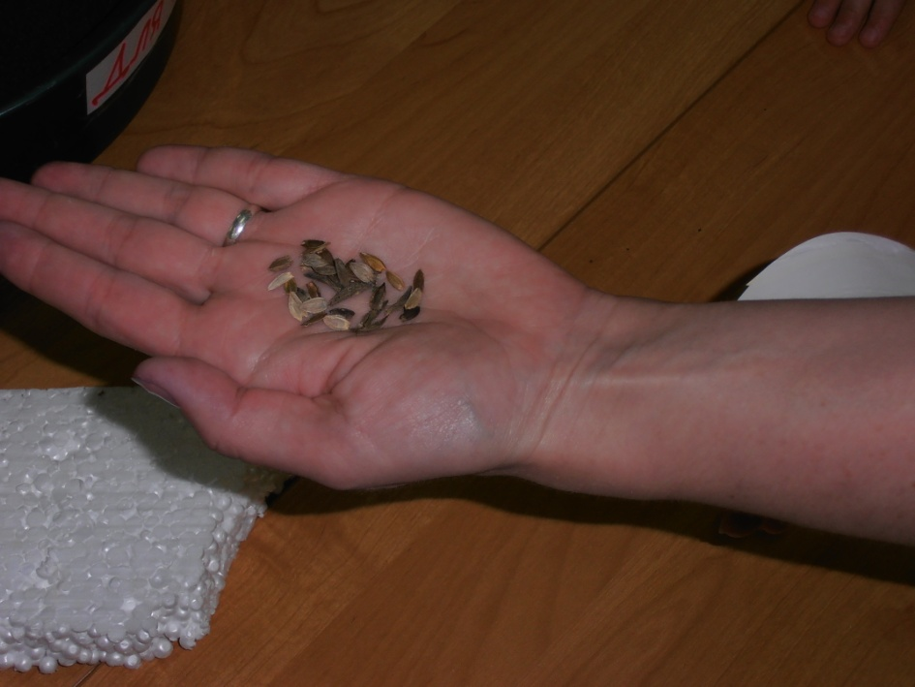
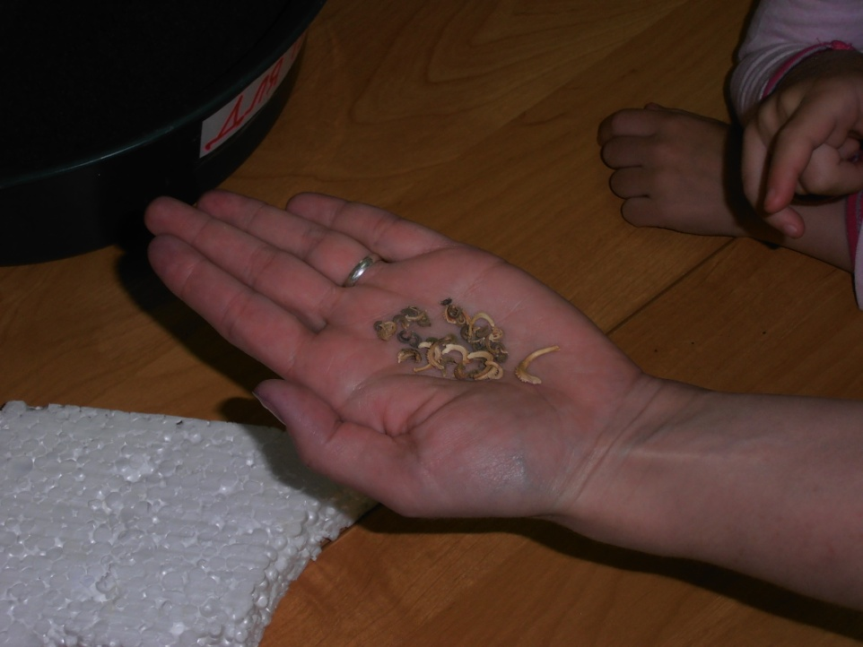
С помощью
родителей
собрали коллекцию семян цветочных и огородных культур. При посадке ребята могли их рассмотреть и сравнить.

Slide 9
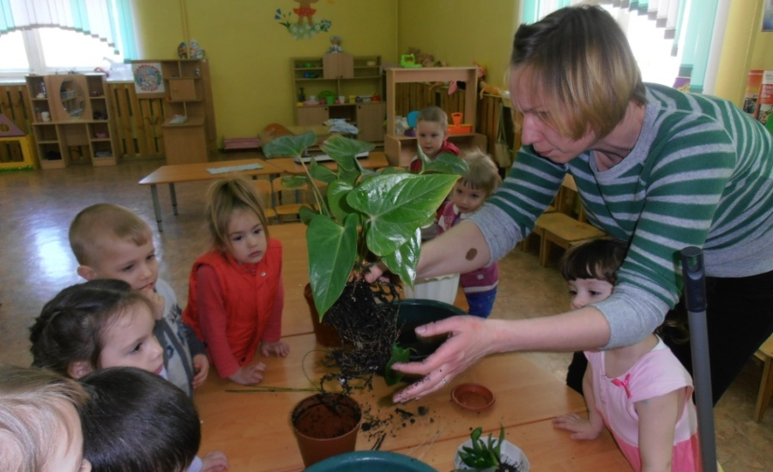
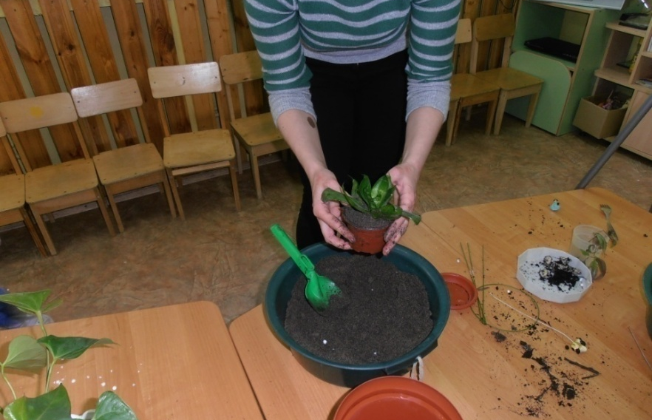
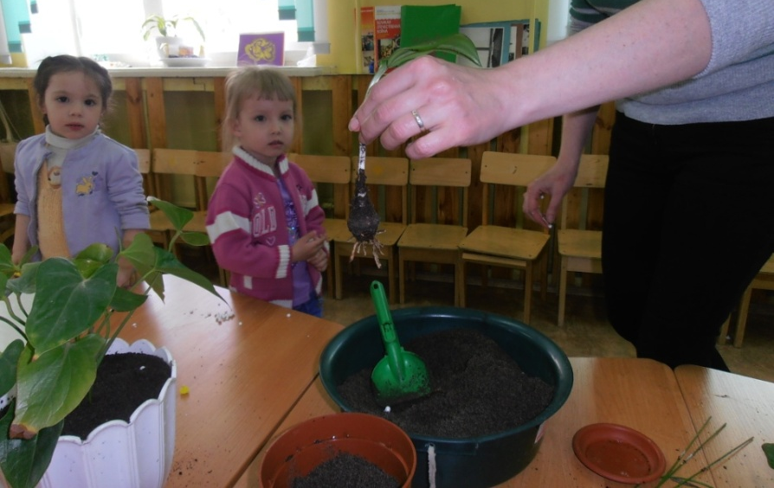
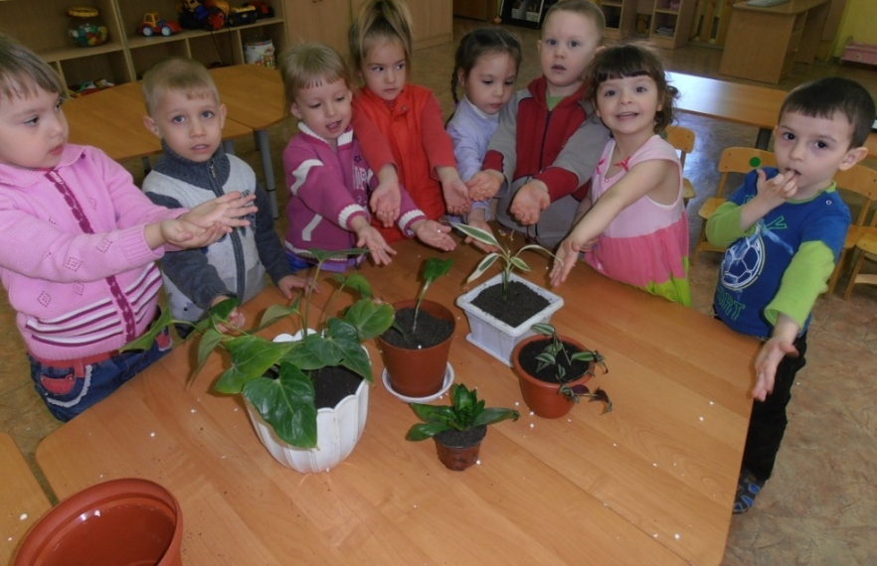
Во время пересадки комнатных цветов мы с ребятами
сравнивали корни и листья растений. Они с удовольствием
принимали участие в процессе - помогали подсыпать дренаж
и землю, поливали пересаженные растения.

Slide 10
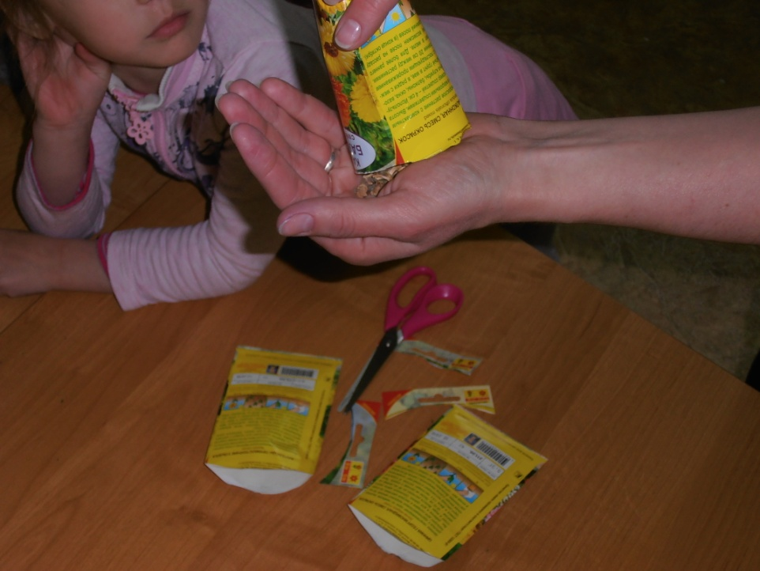
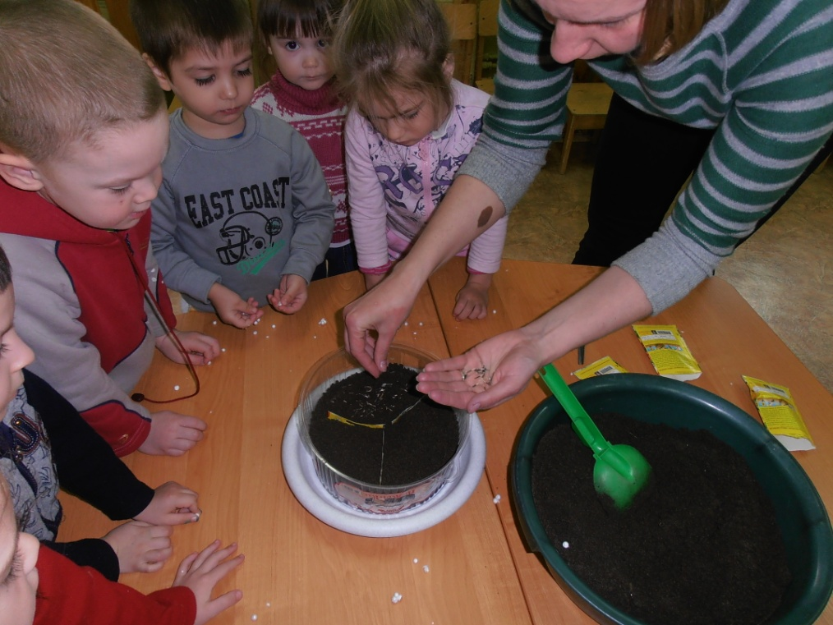
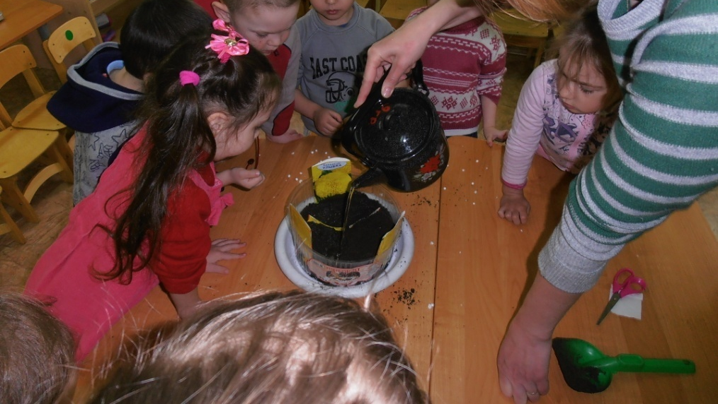
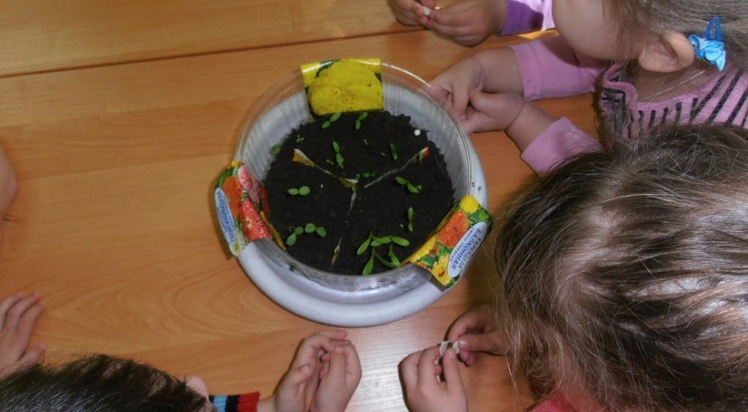
Во время посадки семян для клумб и огорода уже подсказывали, что и как надо делать. Потом, когда рассаду
высадили в клумбы и на грядки, помогали ухаживать
за цветами и огородом.

Slide 11
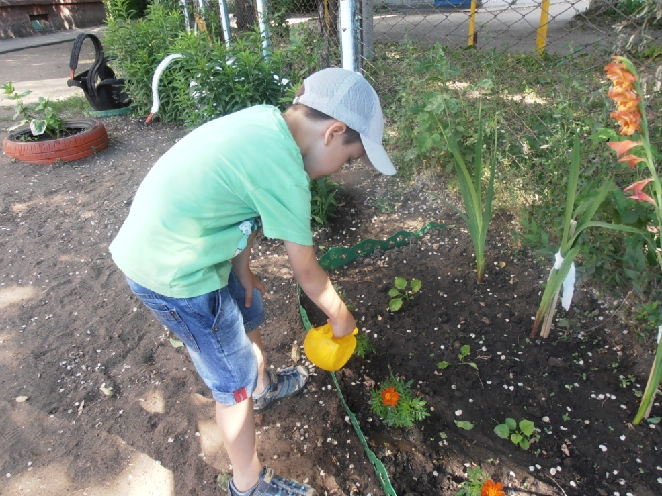
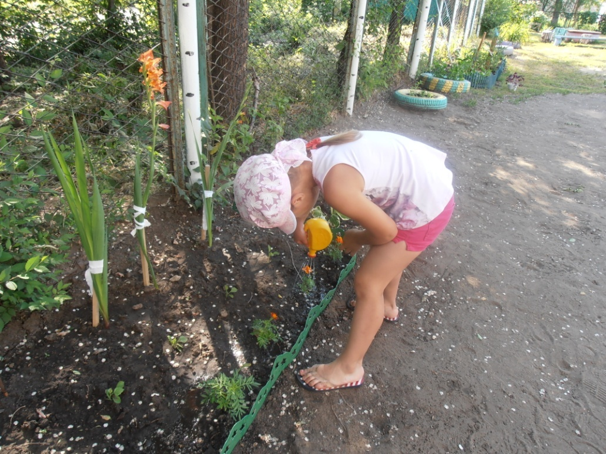
Когда рассаду высадили в клумбы и на грядки, помогали ухаживать за цветами и огородом.

Slide 12
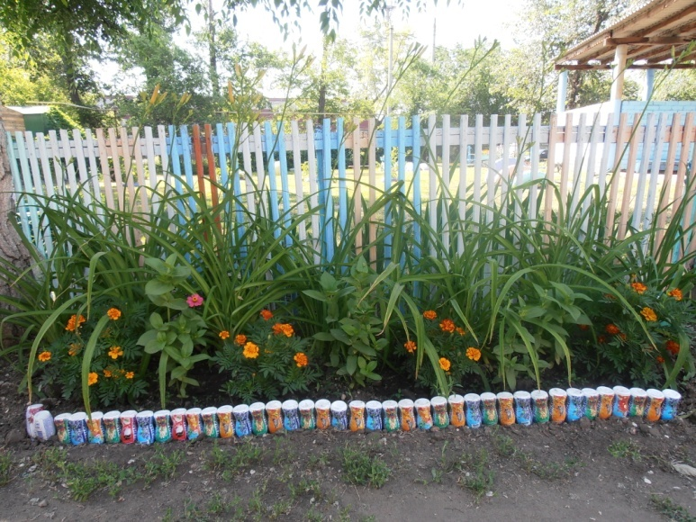
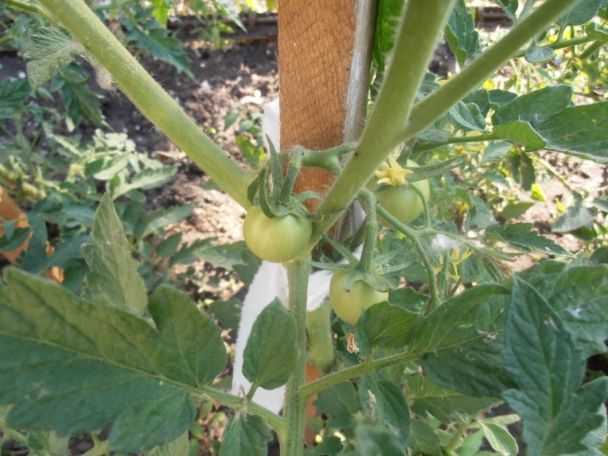
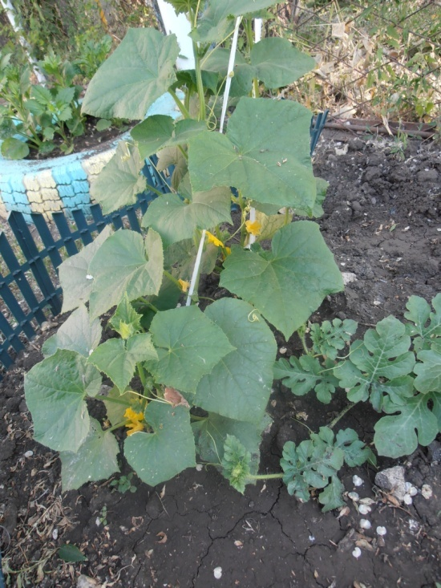
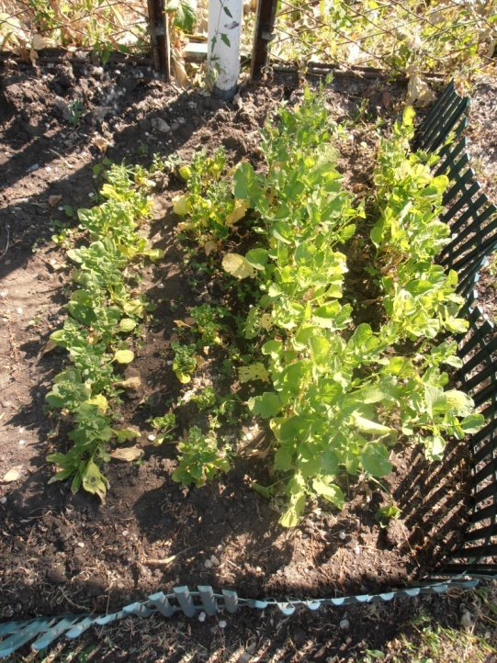
Выращенные собственными усилиями
культуры

Slide 13
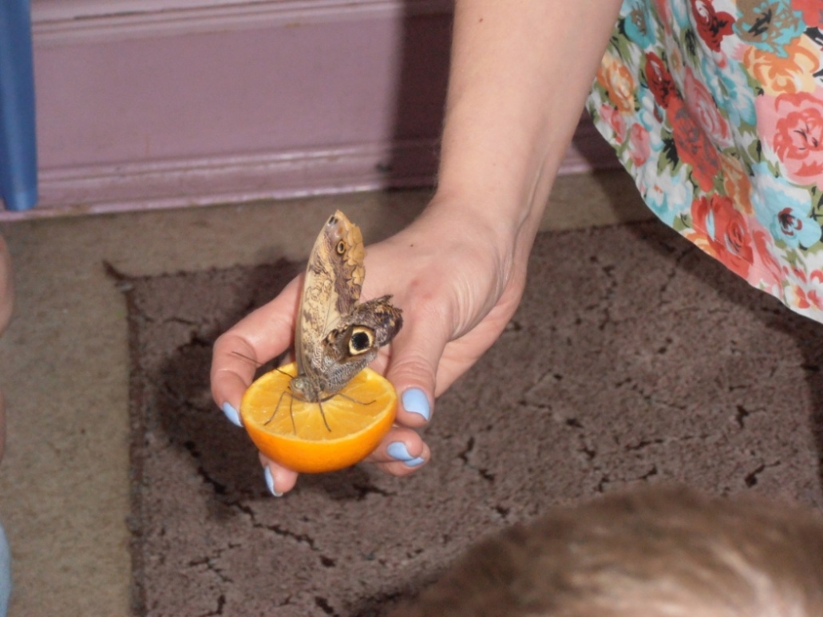
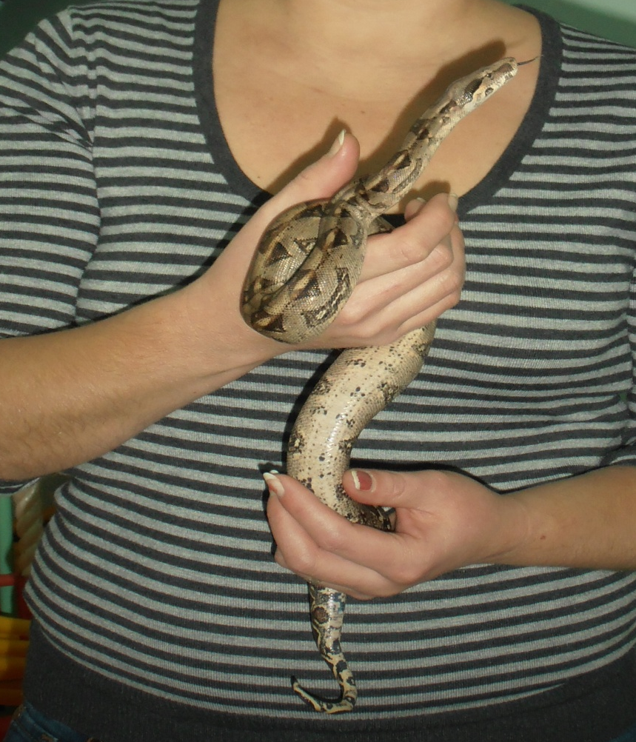
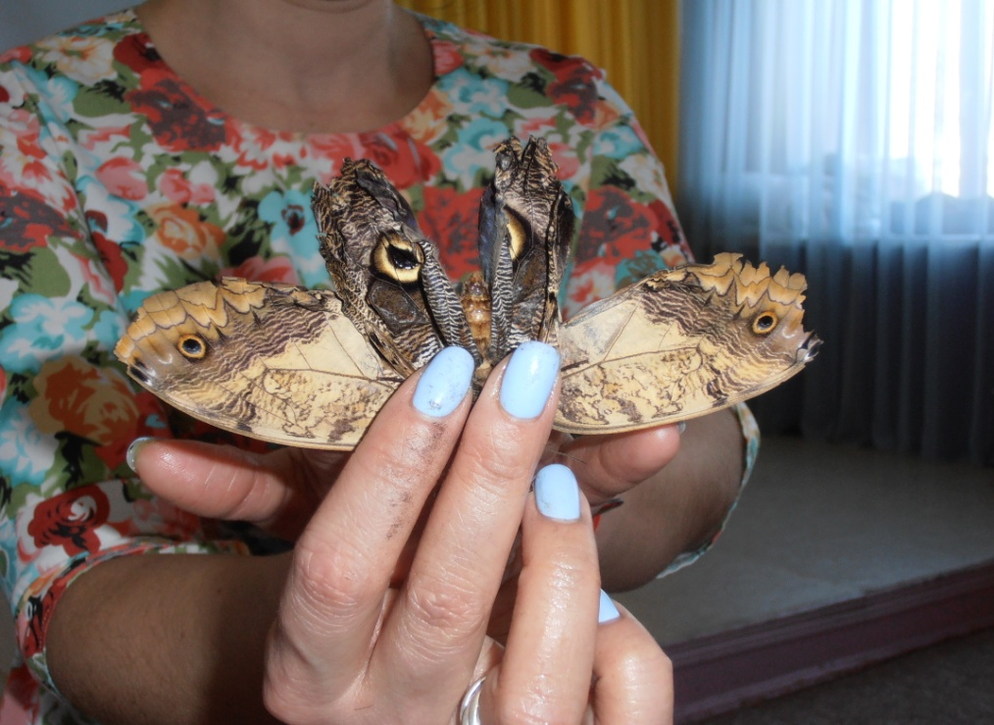
В течении года наш сад
посещали зоопарки,
в которых детям
открывался до того времени невиданный мир животных, насекомых, рептилий и птиц.

Slide 14
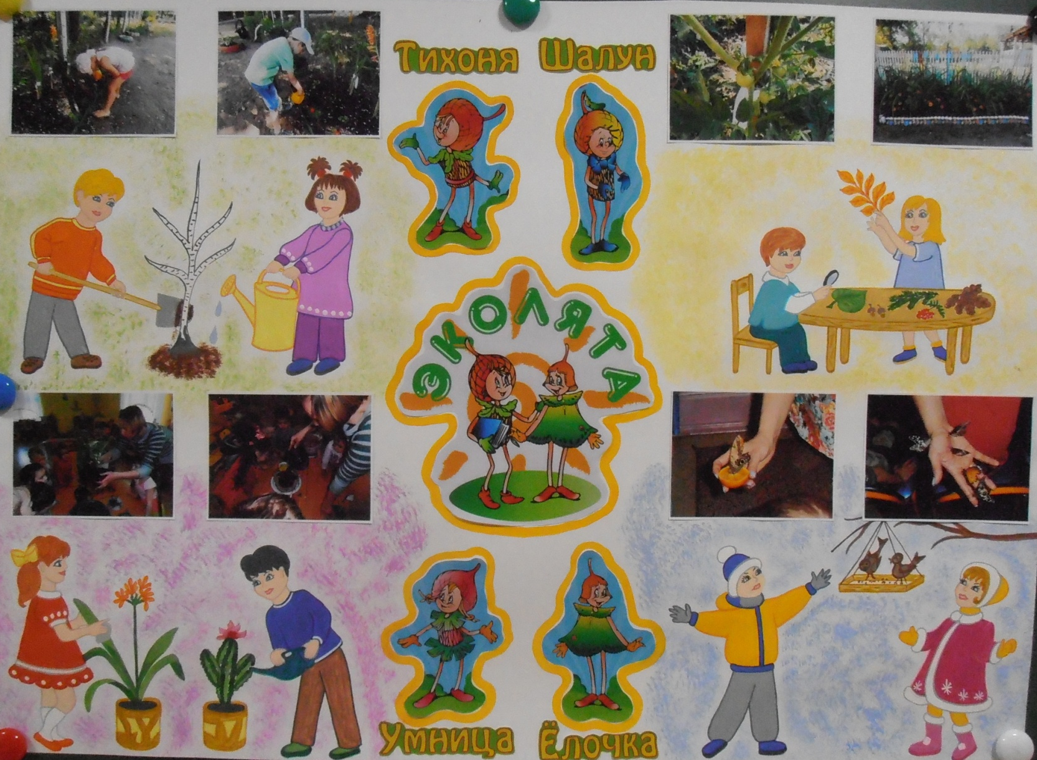
Я уверена, что такое взаимодействие детей с природой, даст хорошие результаты в воспитании добрых и воспитанных граждан, которые будут делать всё возможное для сохранения растительного и животного мира на нашей Земле.

Slide 15
Спасибо за внимание!

